Slide 1
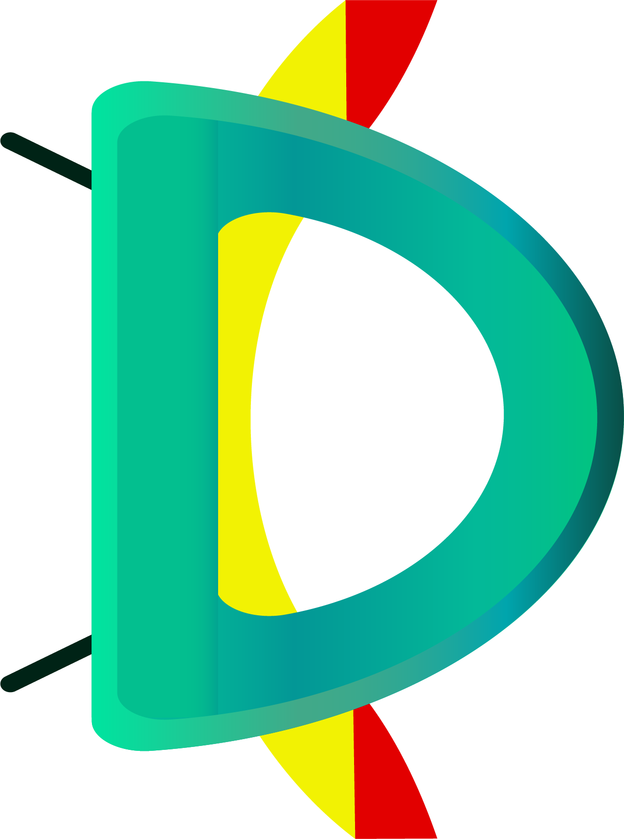
umalka
Дмитрий Даймидзенко

Slide 2
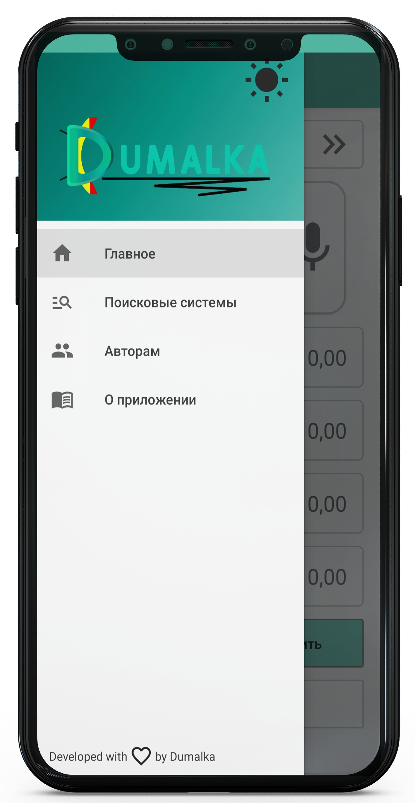
- это универсальный помощник для викторин
The Dumalka
Notes:
Меня зовут Дмитрий и я представляю приложение Dumalka. Dumalka -это универсальный помощник для викторин. Задача моего приложение находить вероятности правильного ответа на заданный вопрос Викторин, соответсвенно Dumalka Работает по модели B2C.

Slide 3
Почему я решил создать такое приложение?
Venus
Venus
Аналогов приложений нет в Play market
Die Venus ist fast so groß wie die Erde
Die Vnus ist fast so groß wie die Erde
Актуально по статистике запросов в Яндексе
Голосовые помощники не помогают

Slide 4
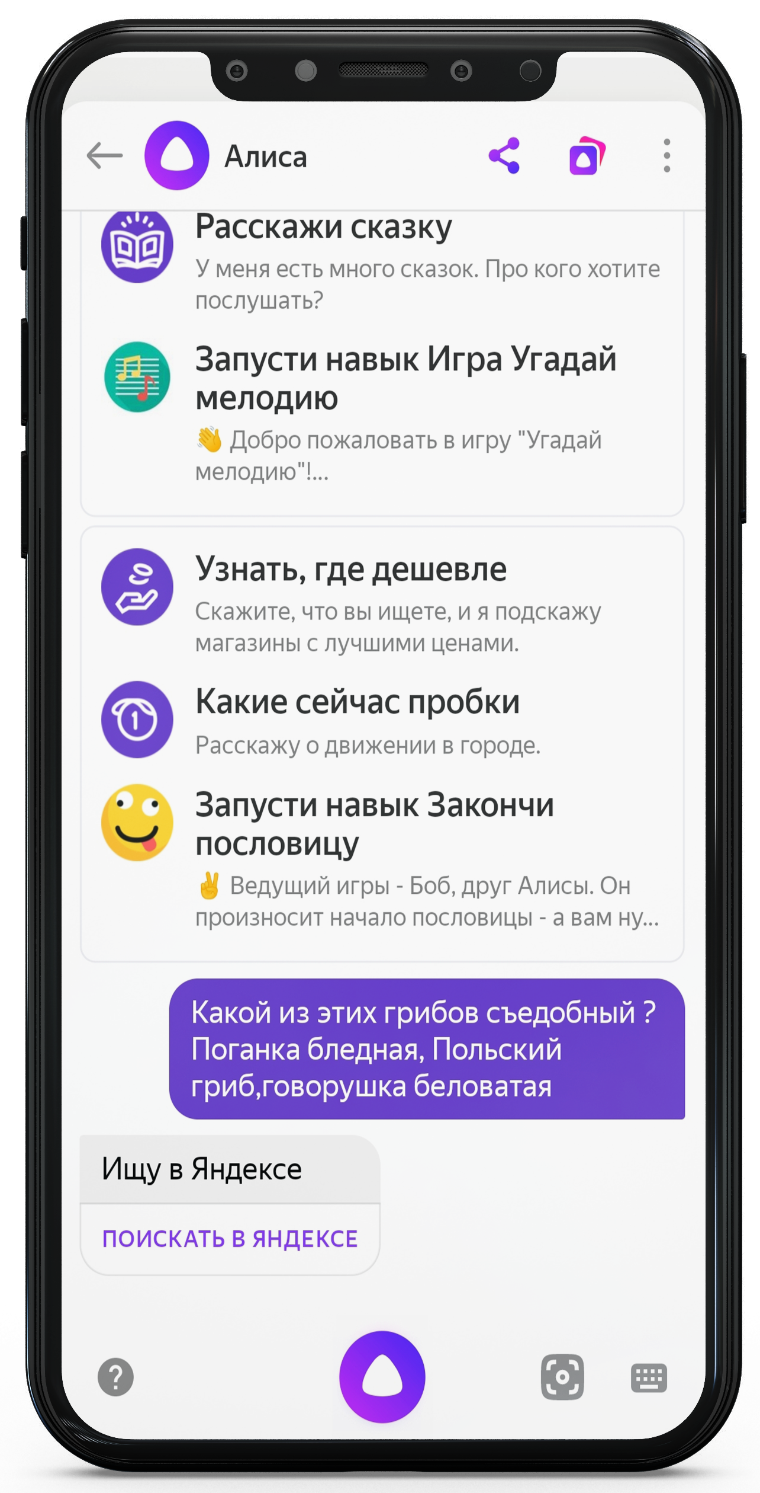
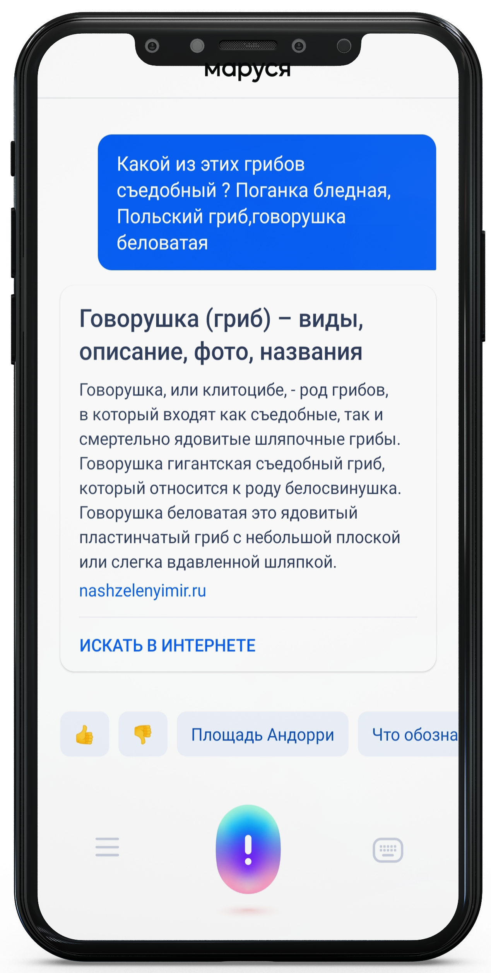
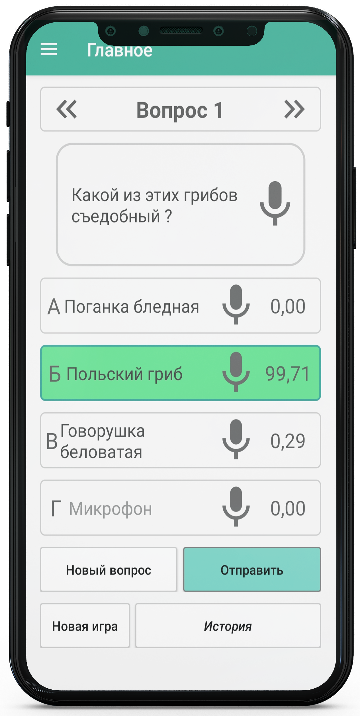
Venus
Голосовые помощники не помогают
Venus
Die Venus ist fast so groß wie die Erde
Die Vnus ist fast so groß wie die Erde

Slide 5
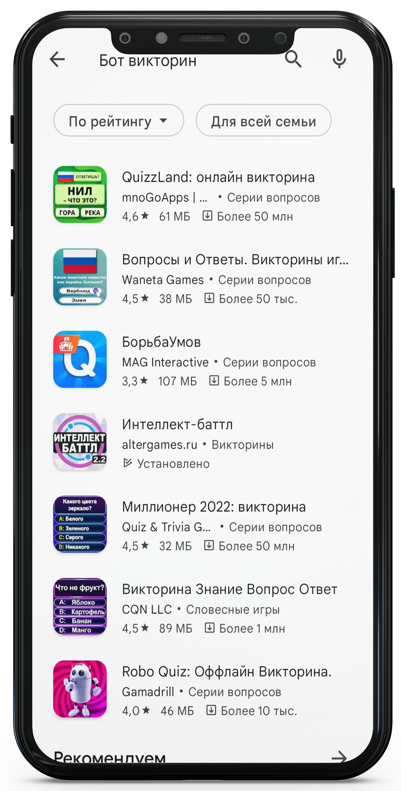
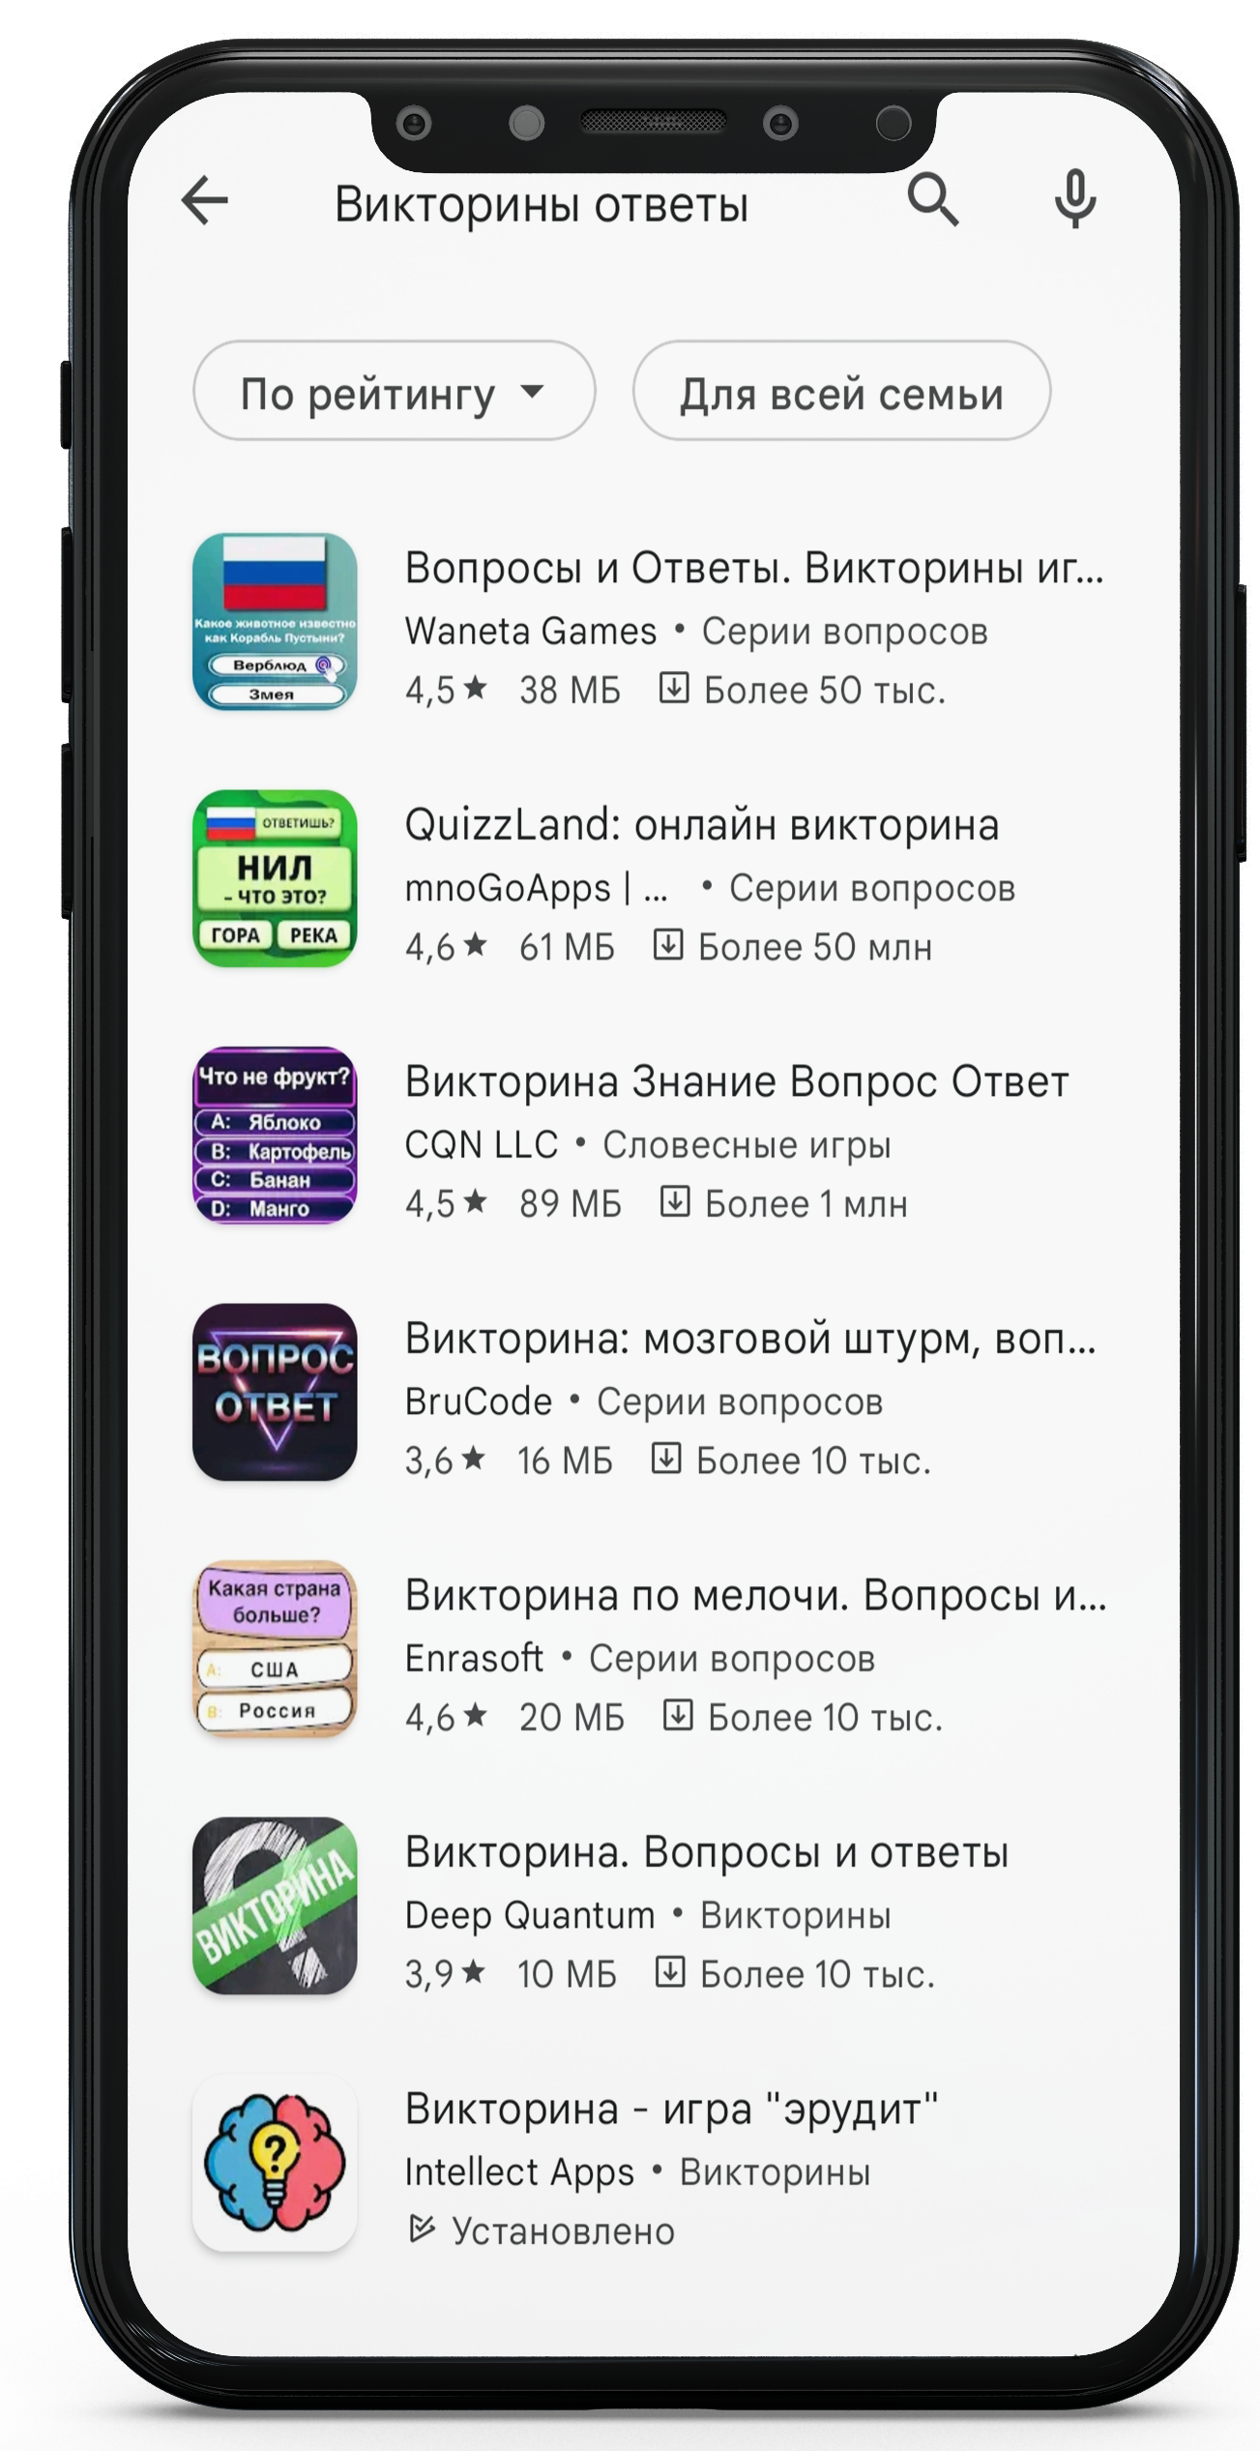
Venus
Venus
Die Venus ist fast so groß wie die Erde
Die Vnus ist fast so groß wie die Erde
Аналогов приложений нет в Play market

Slide 6

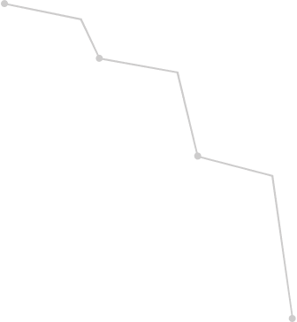

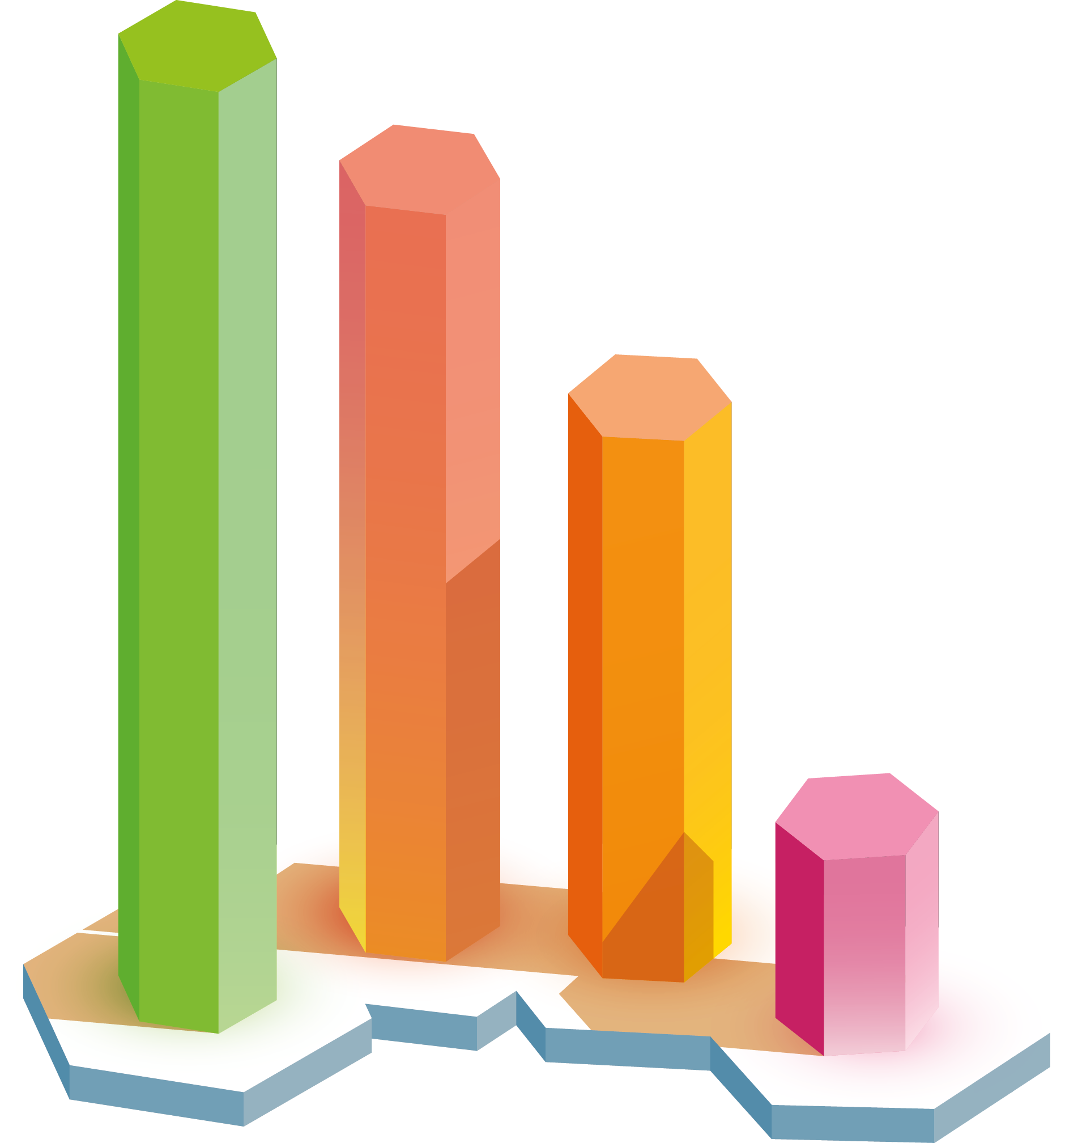






1.300.000 показов
310 k
Актуально по статистики запросов в Яндексе
290 k
Викторины и ответы
170 k
Бот для викторин
Quiz ответы
15 k
Quiz helper

Slide 7
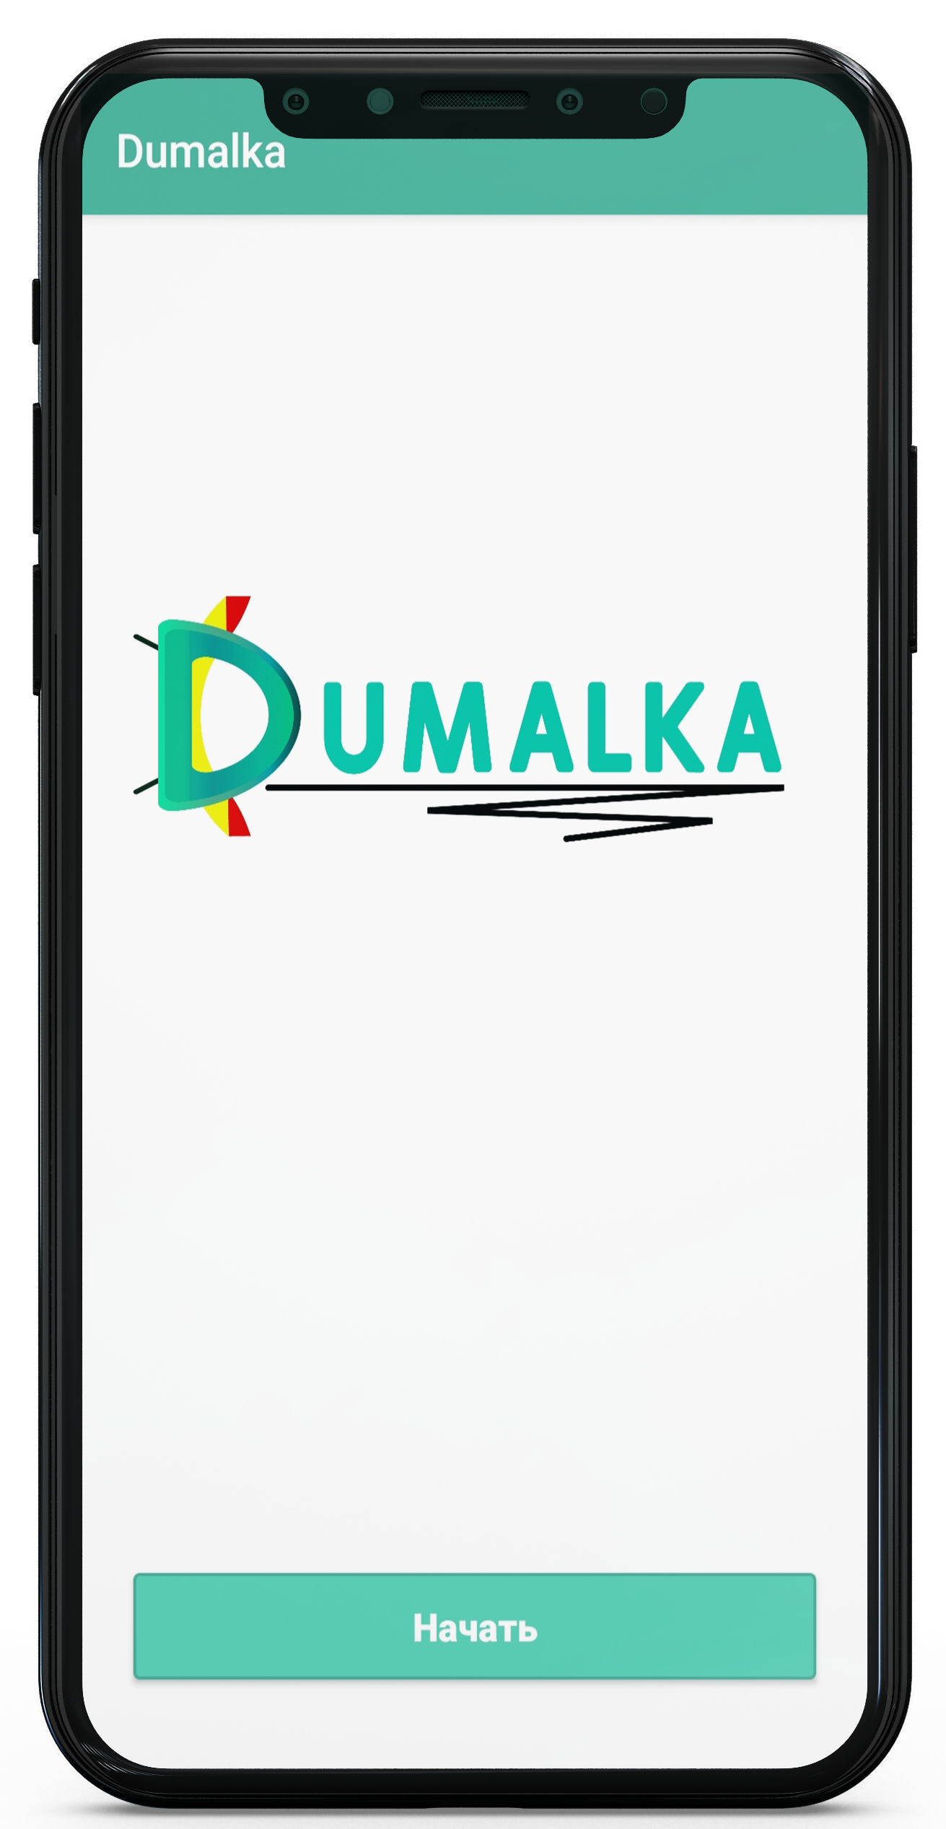

Slide 9
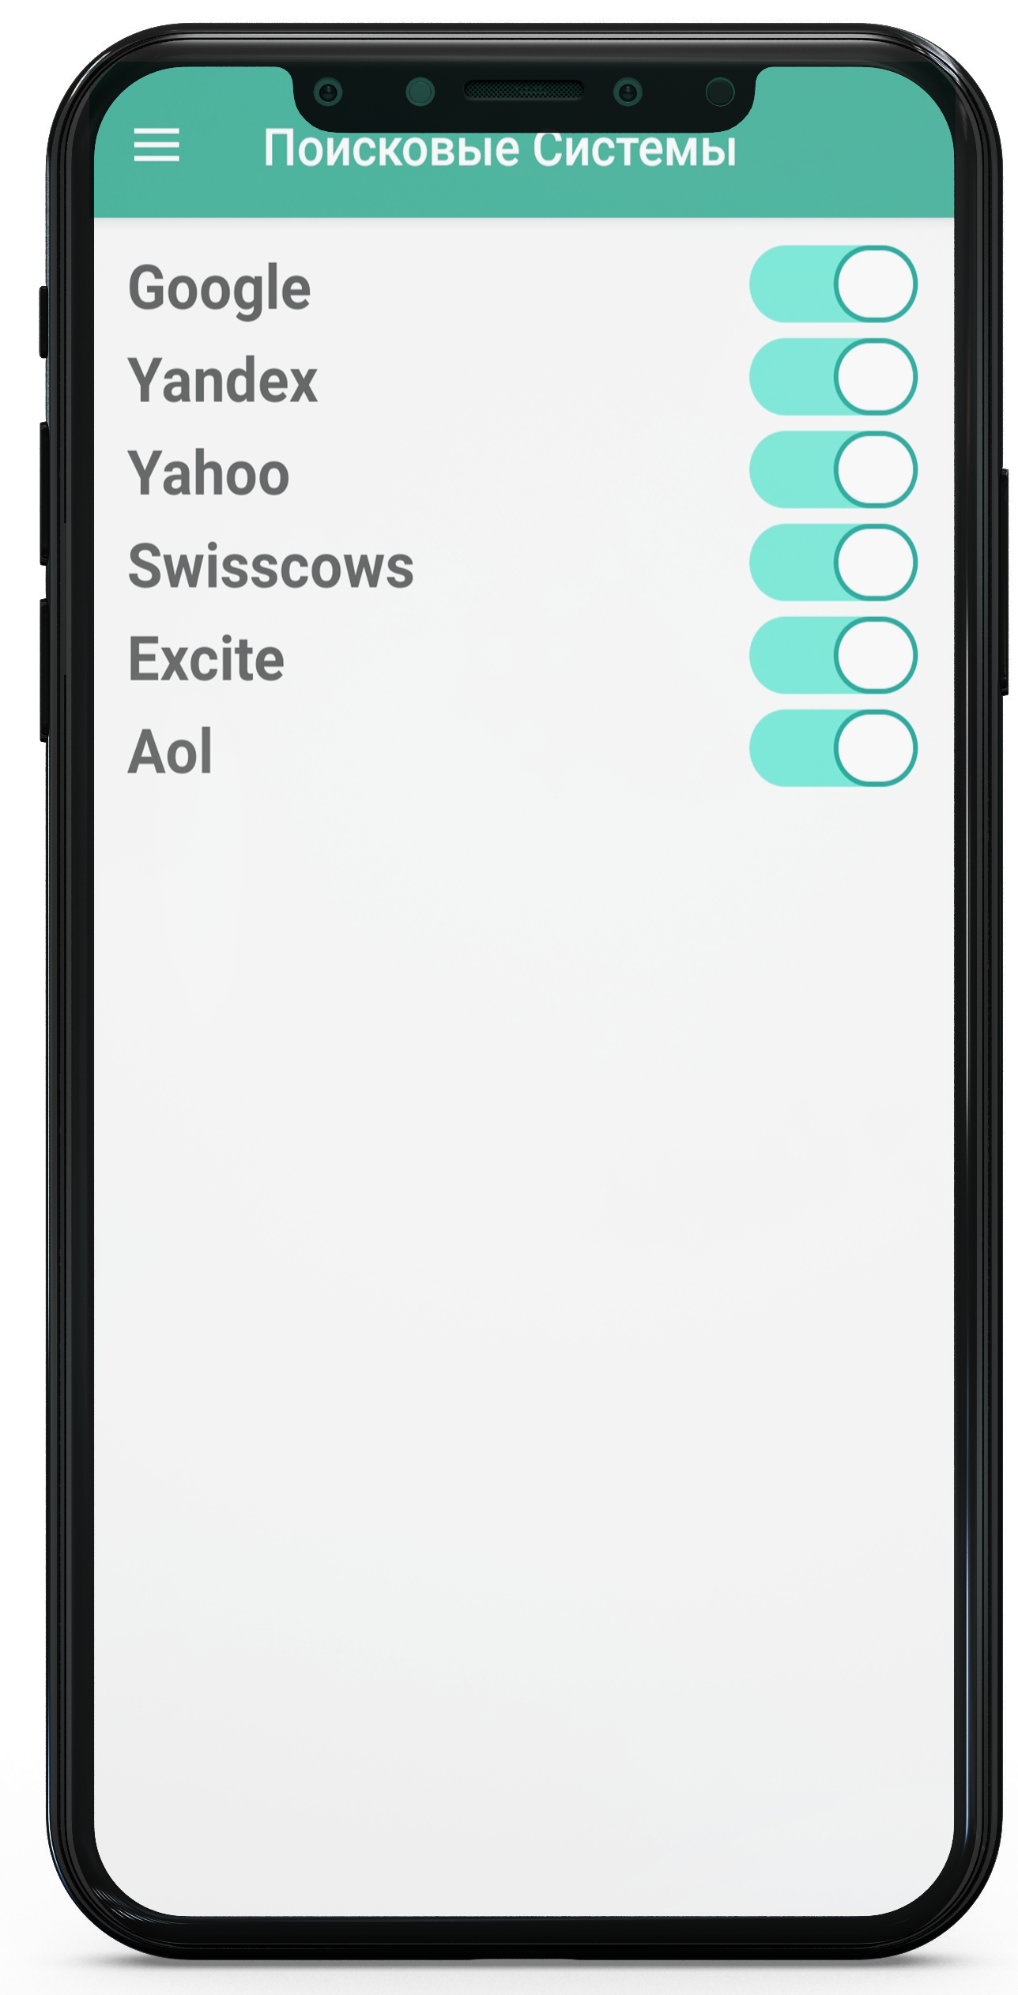
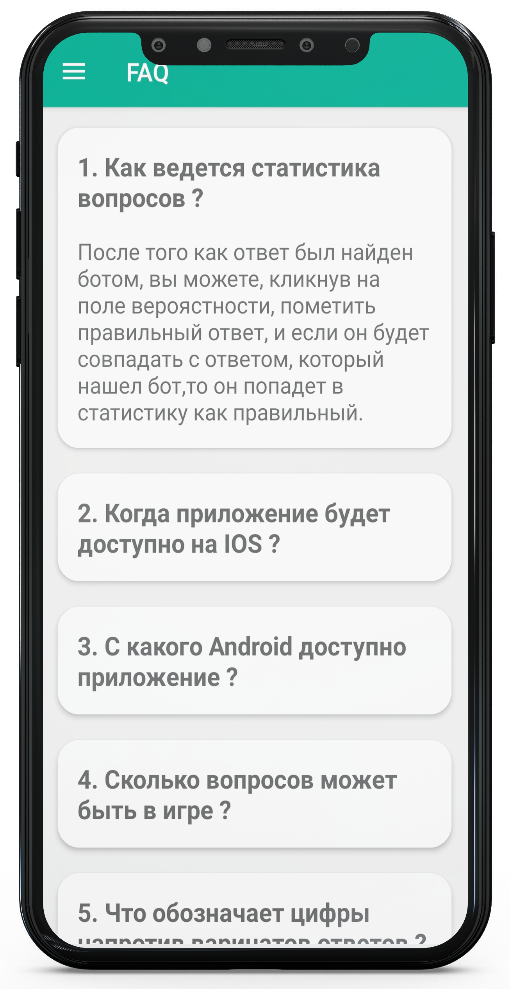
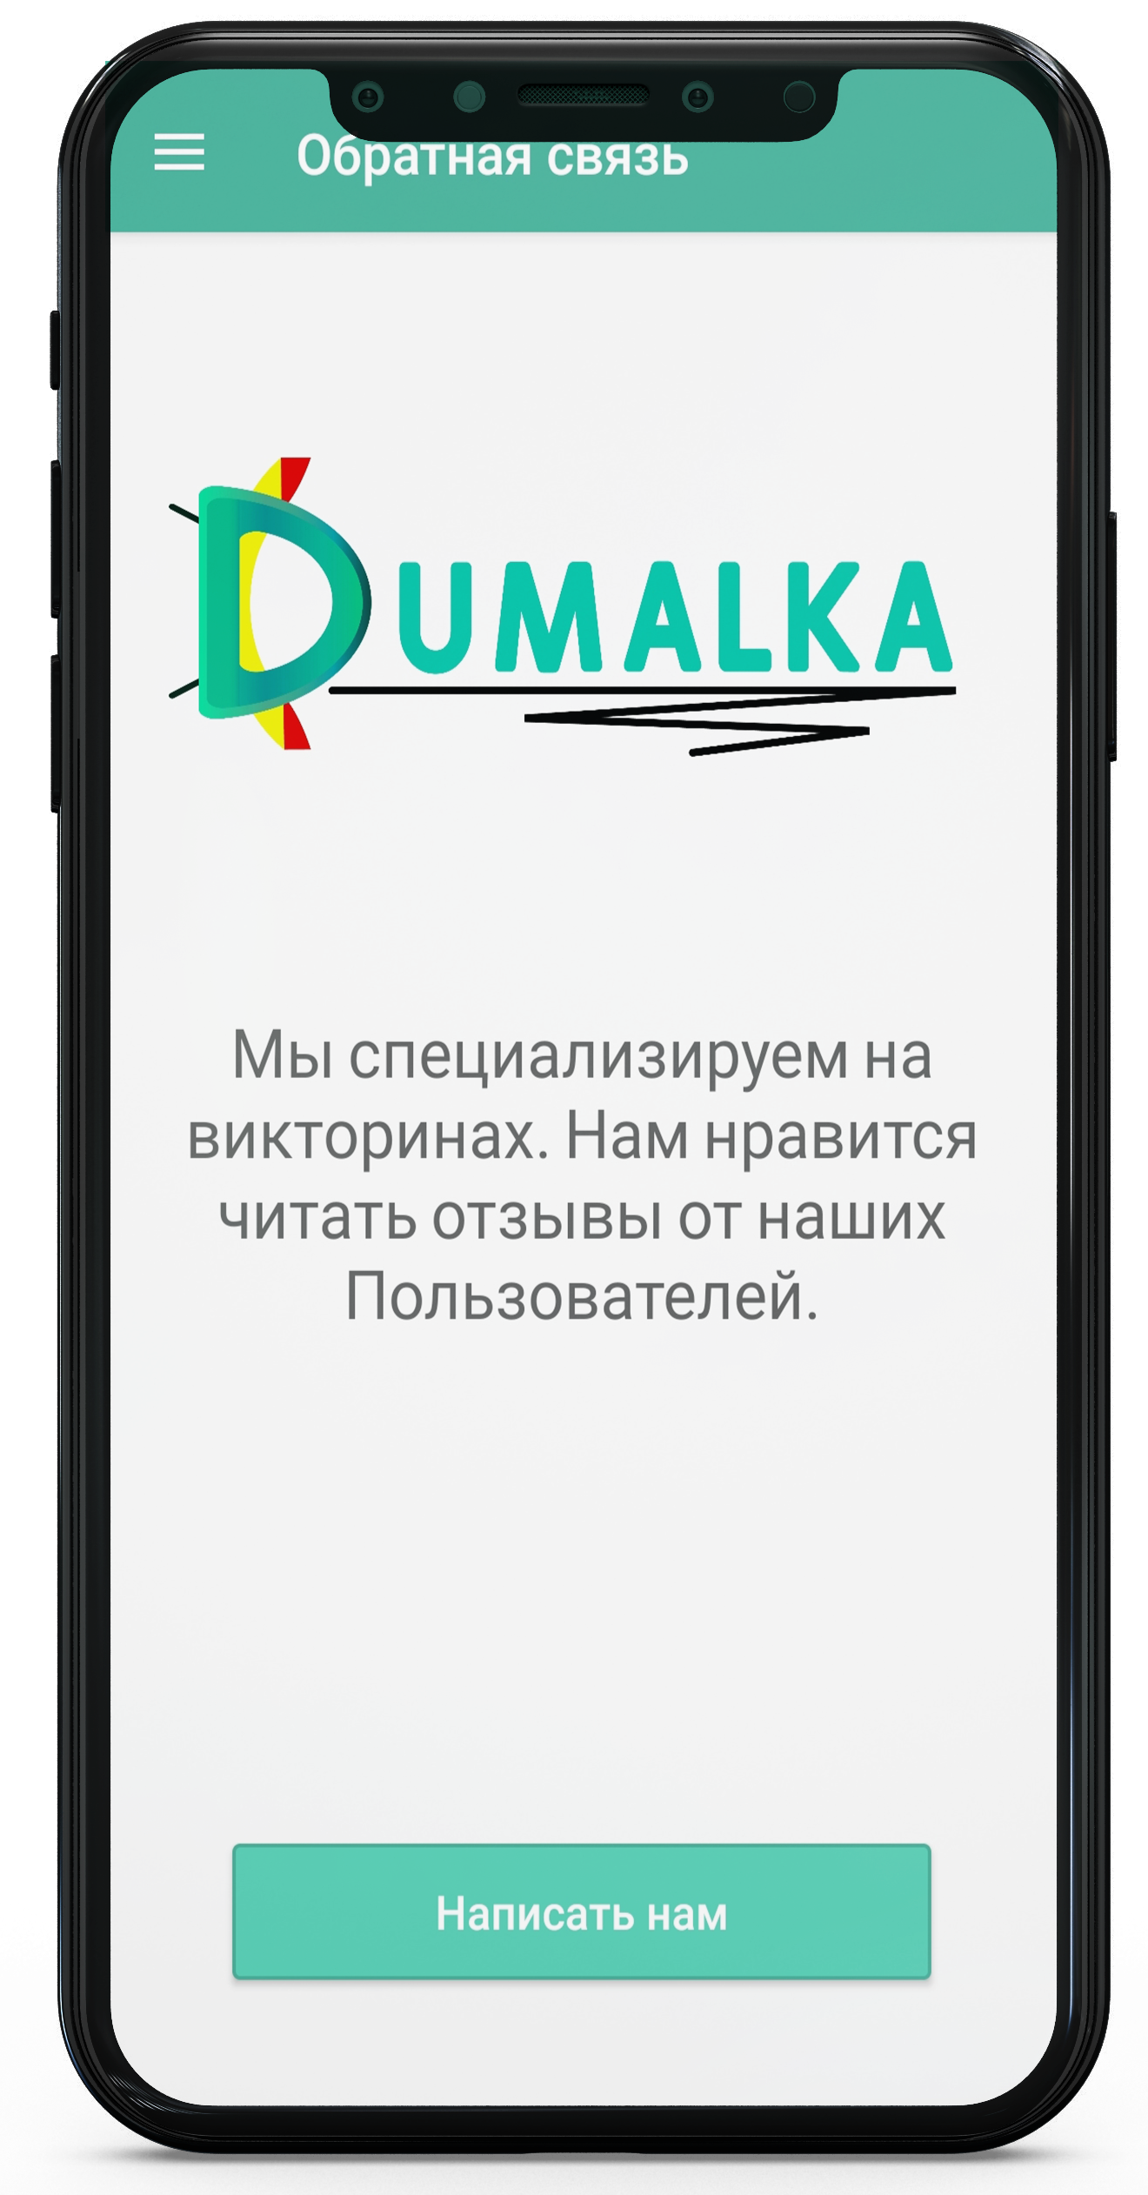
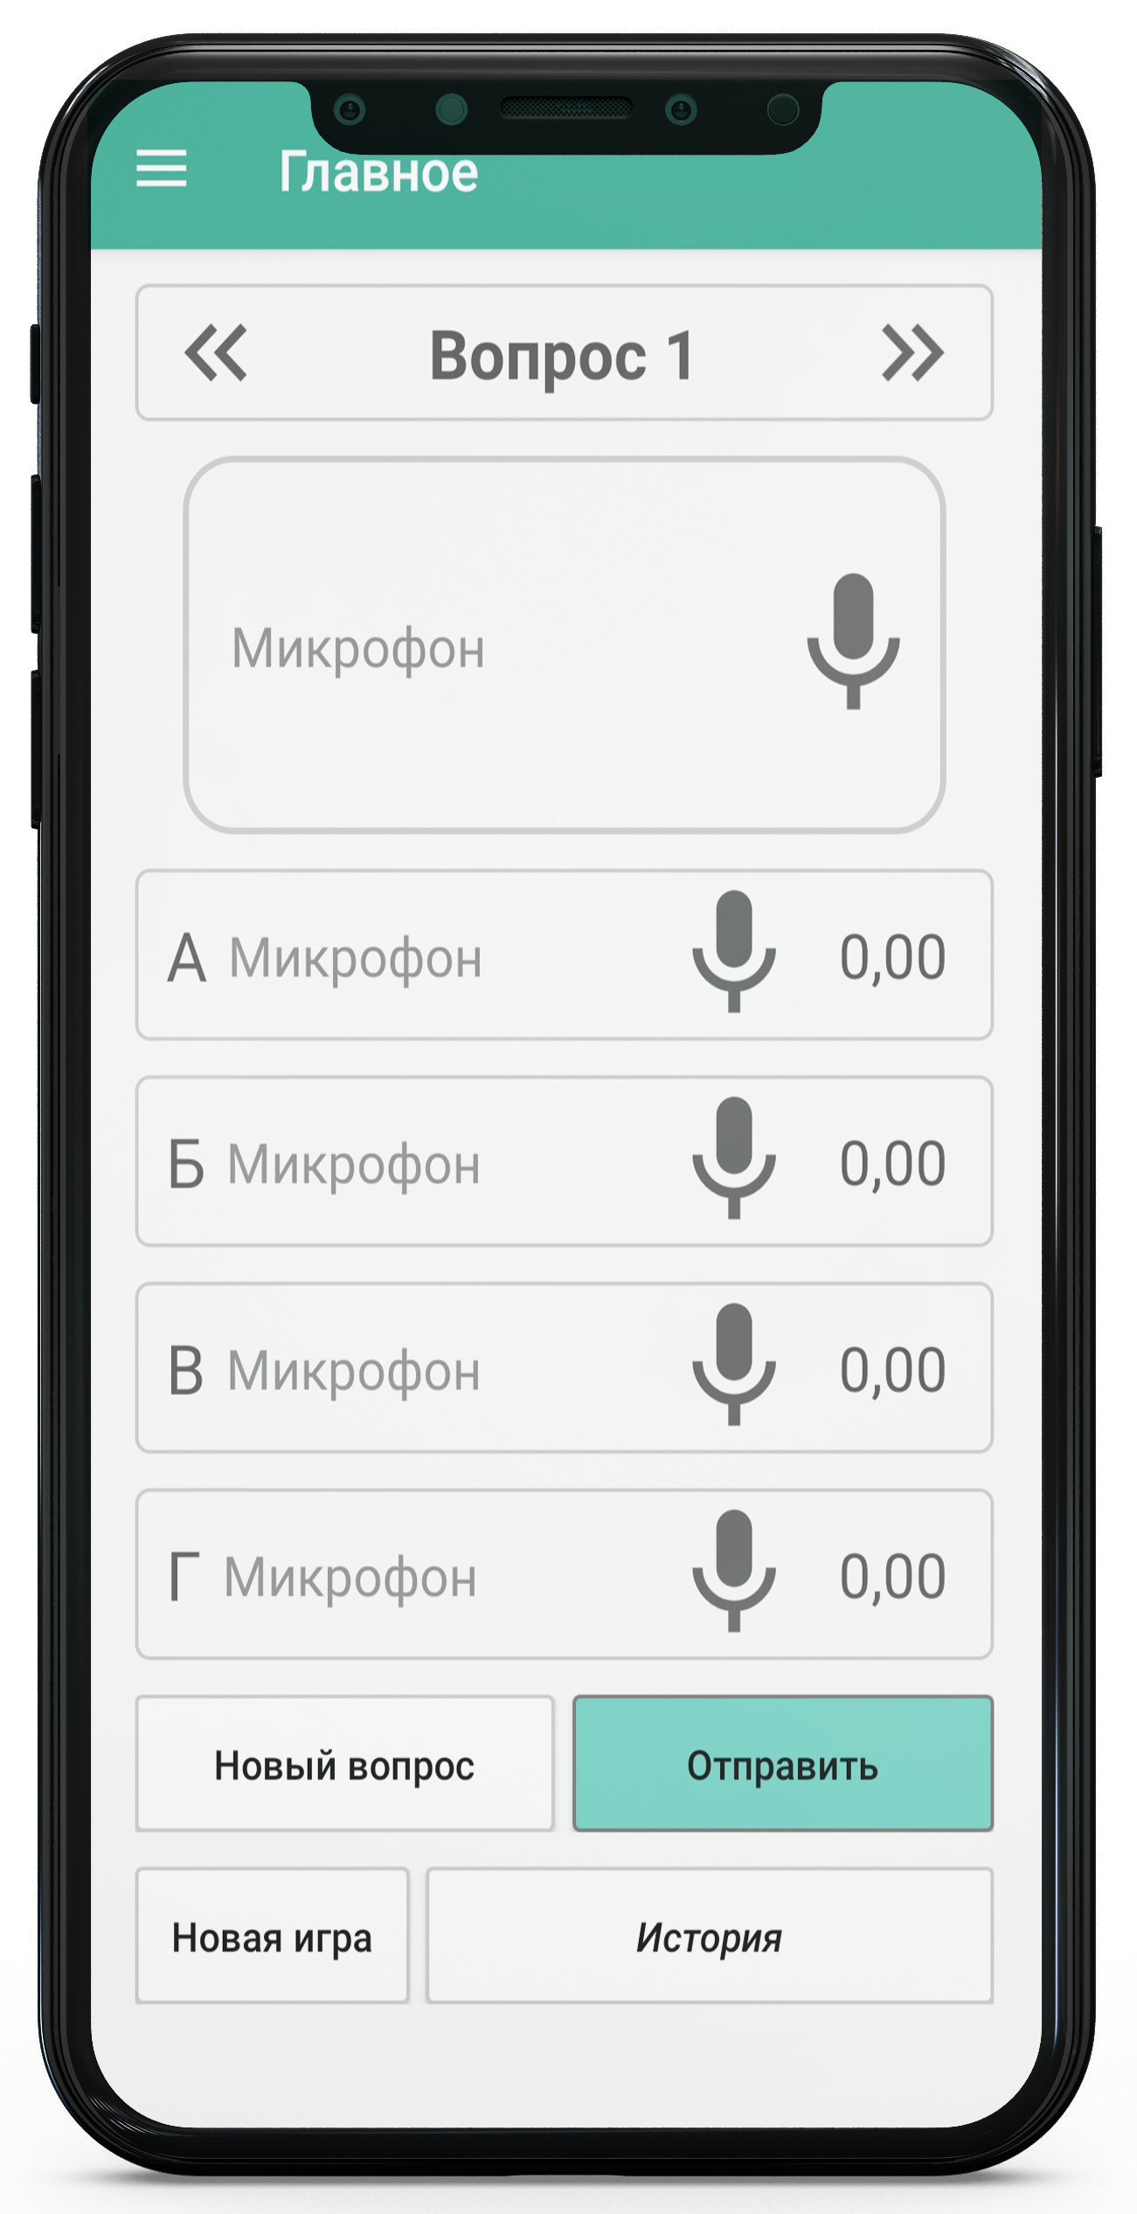

Slide 11
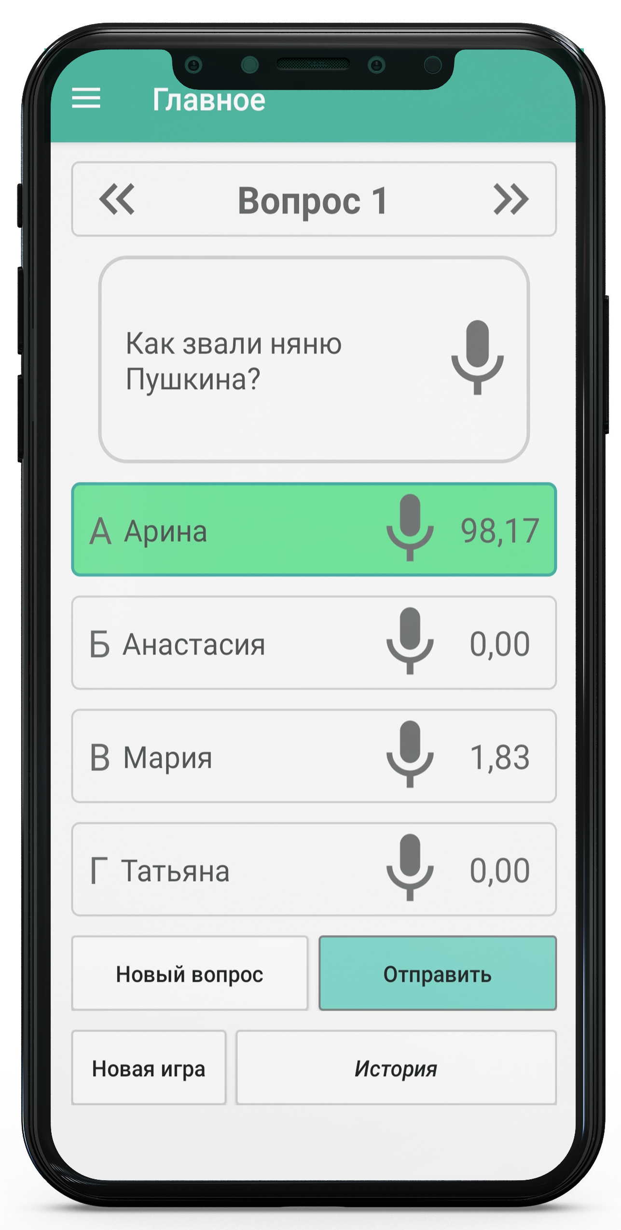

Slide 12
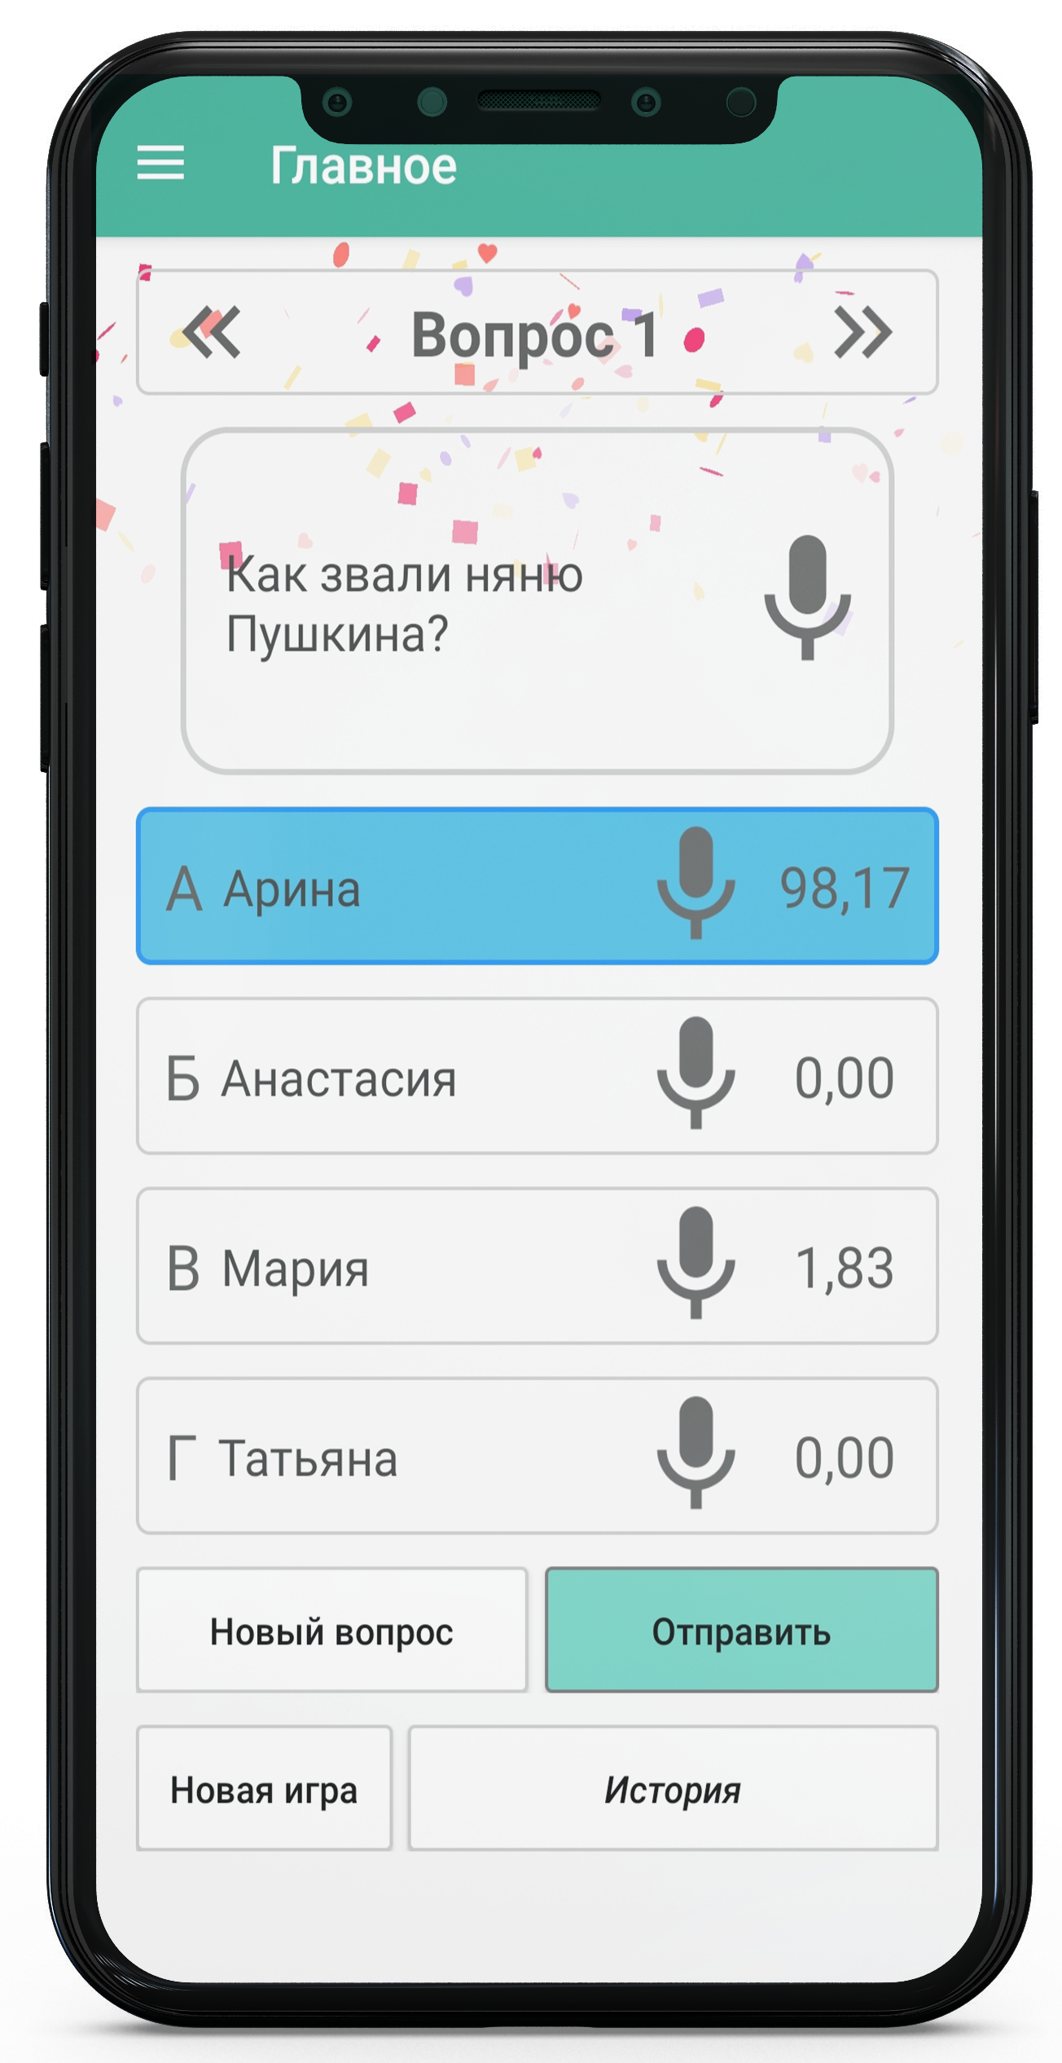

Slide 17
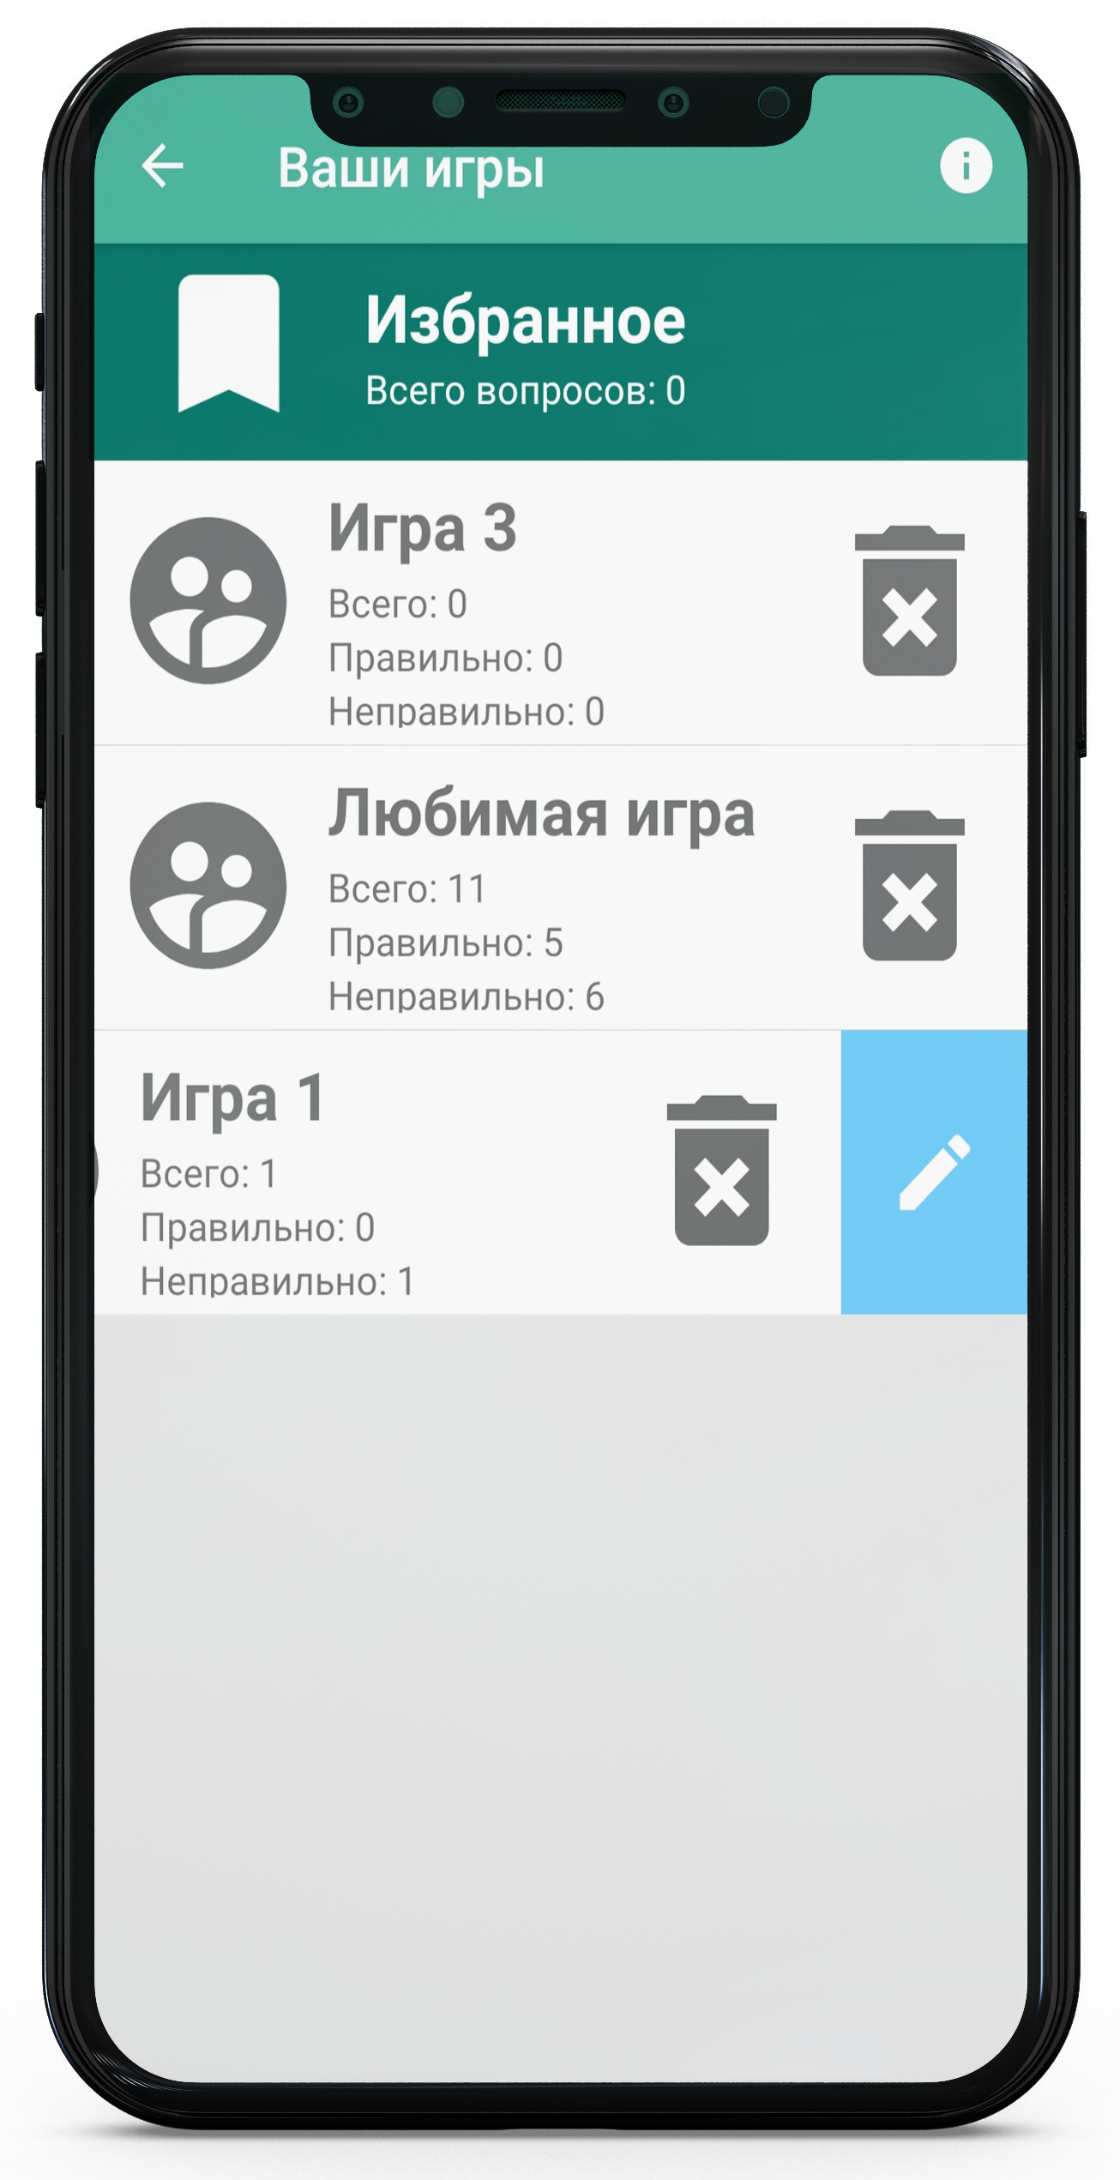
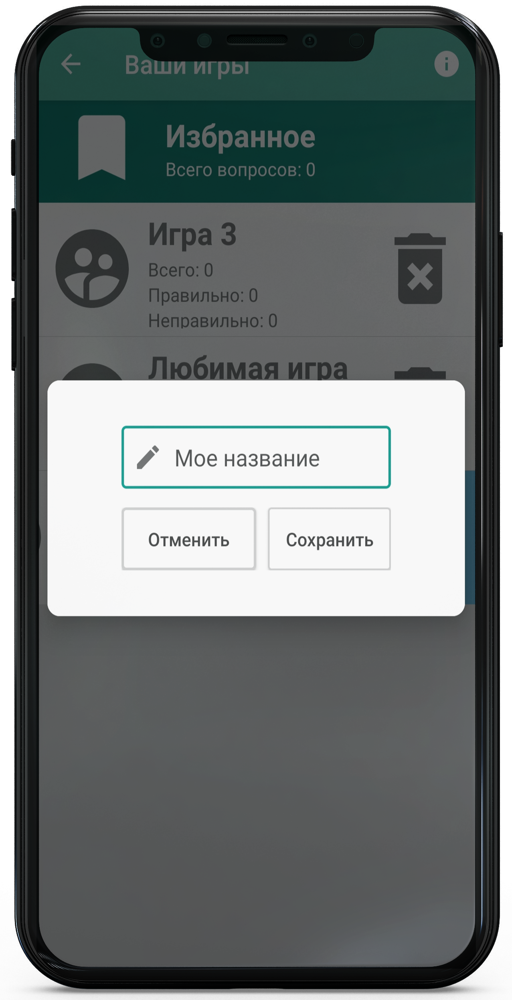

Slide 18
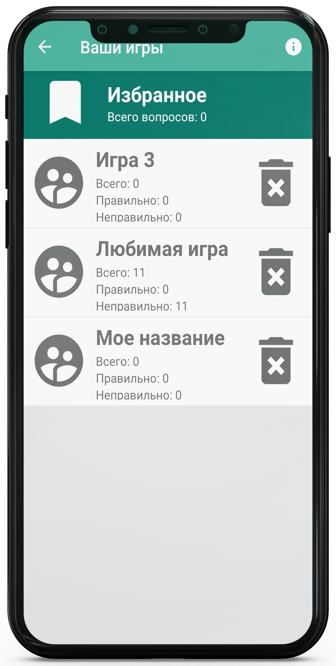

Slide 20
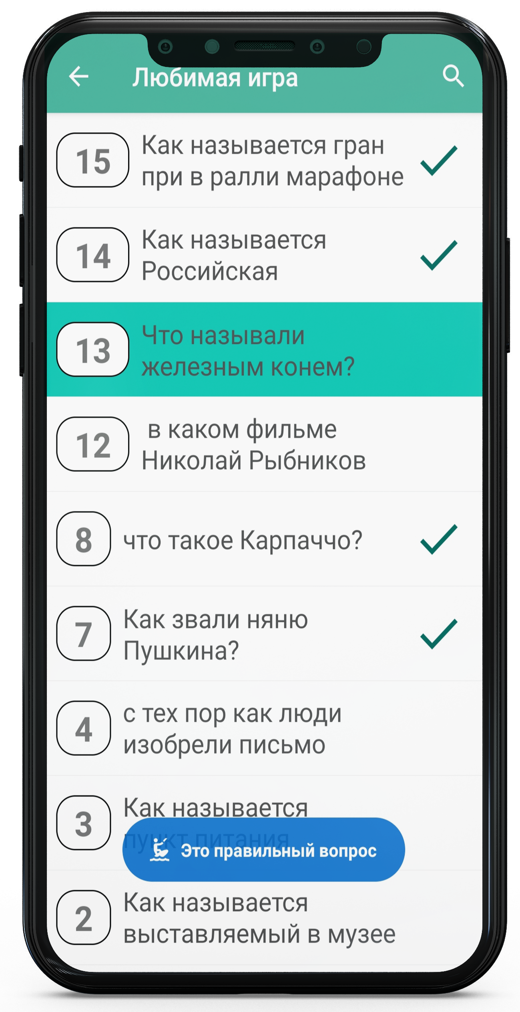
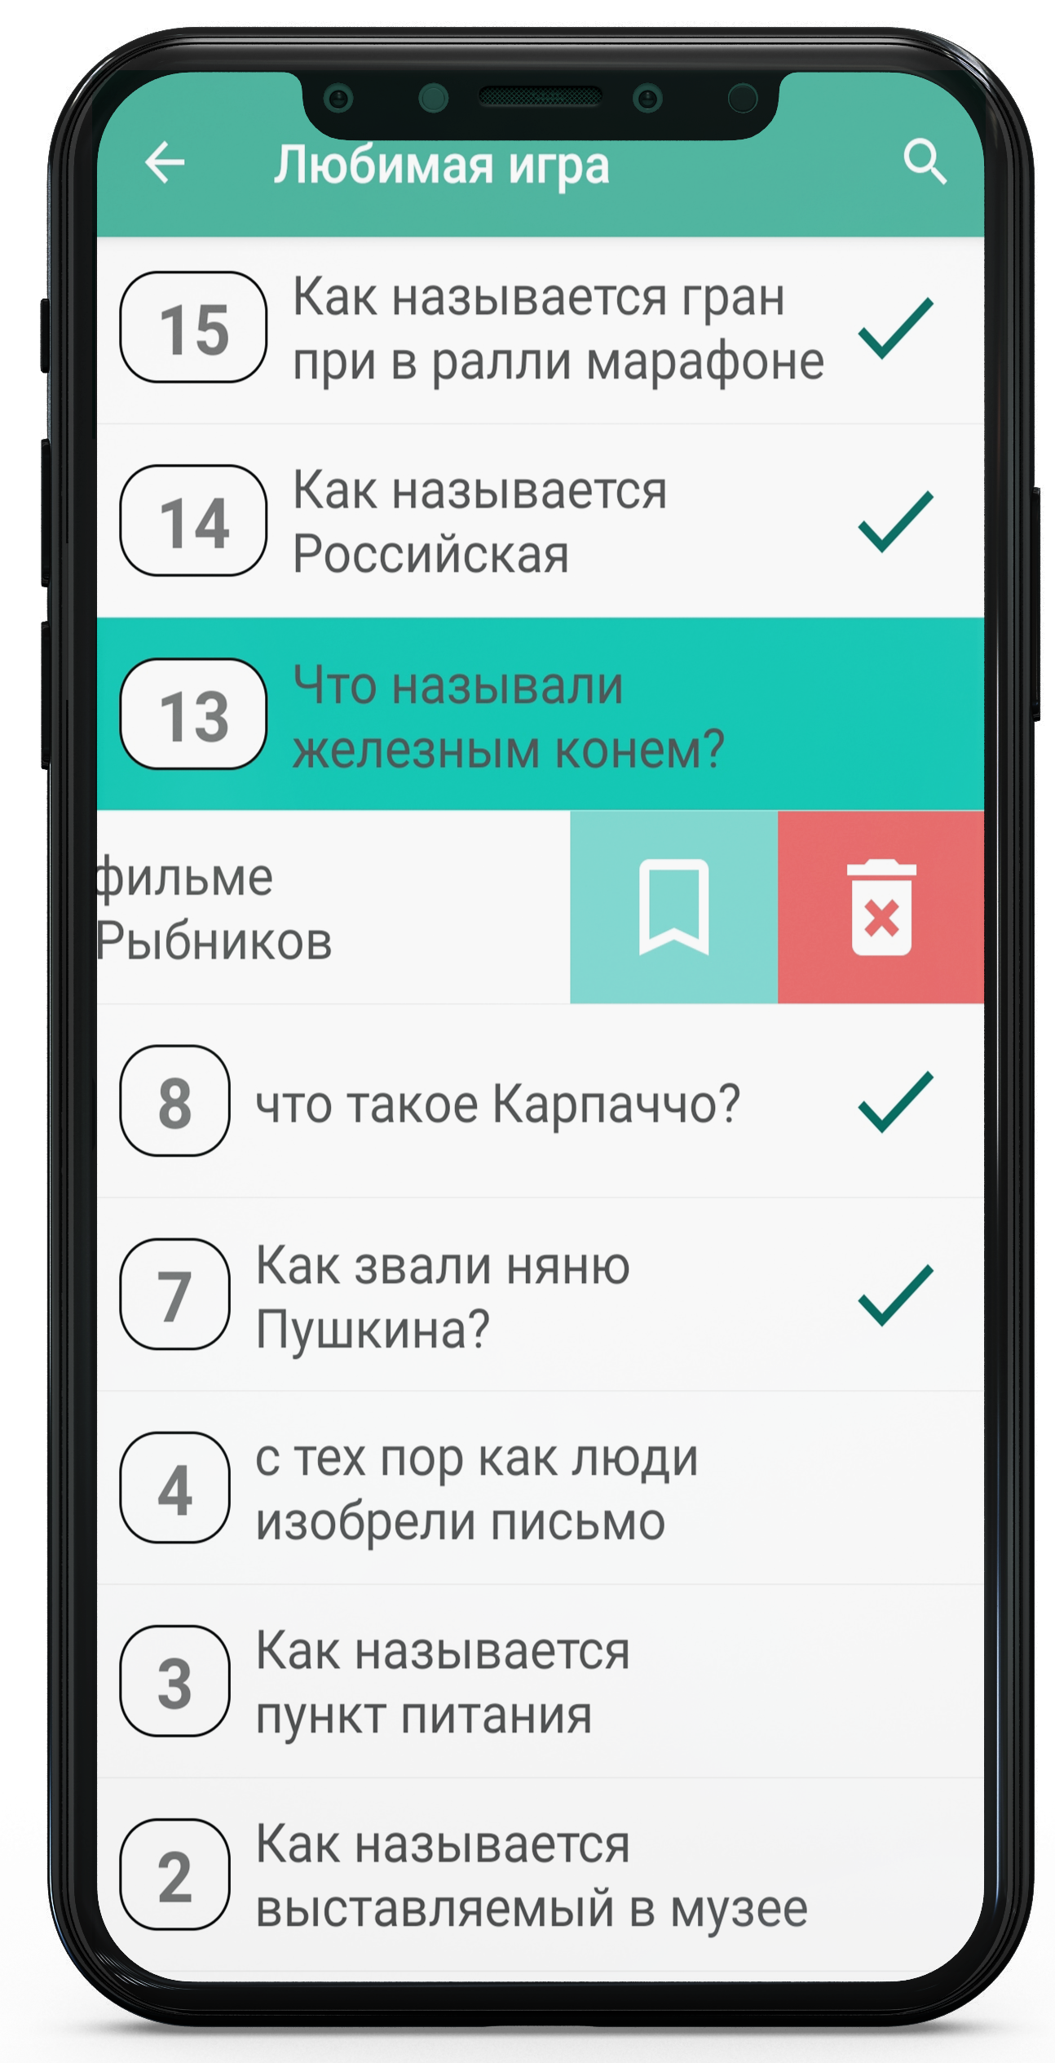
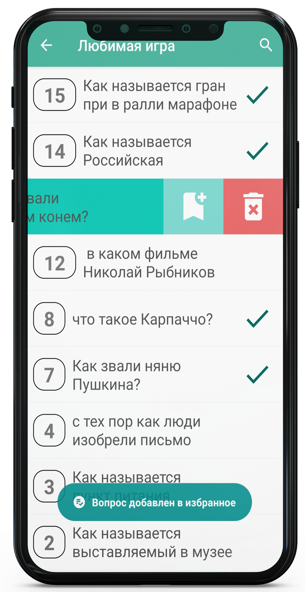
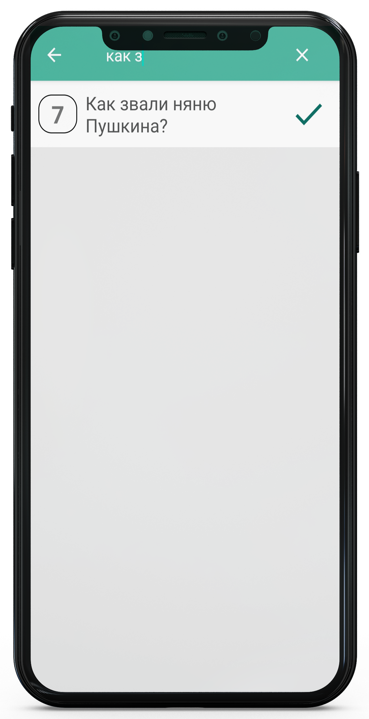

Slide 24
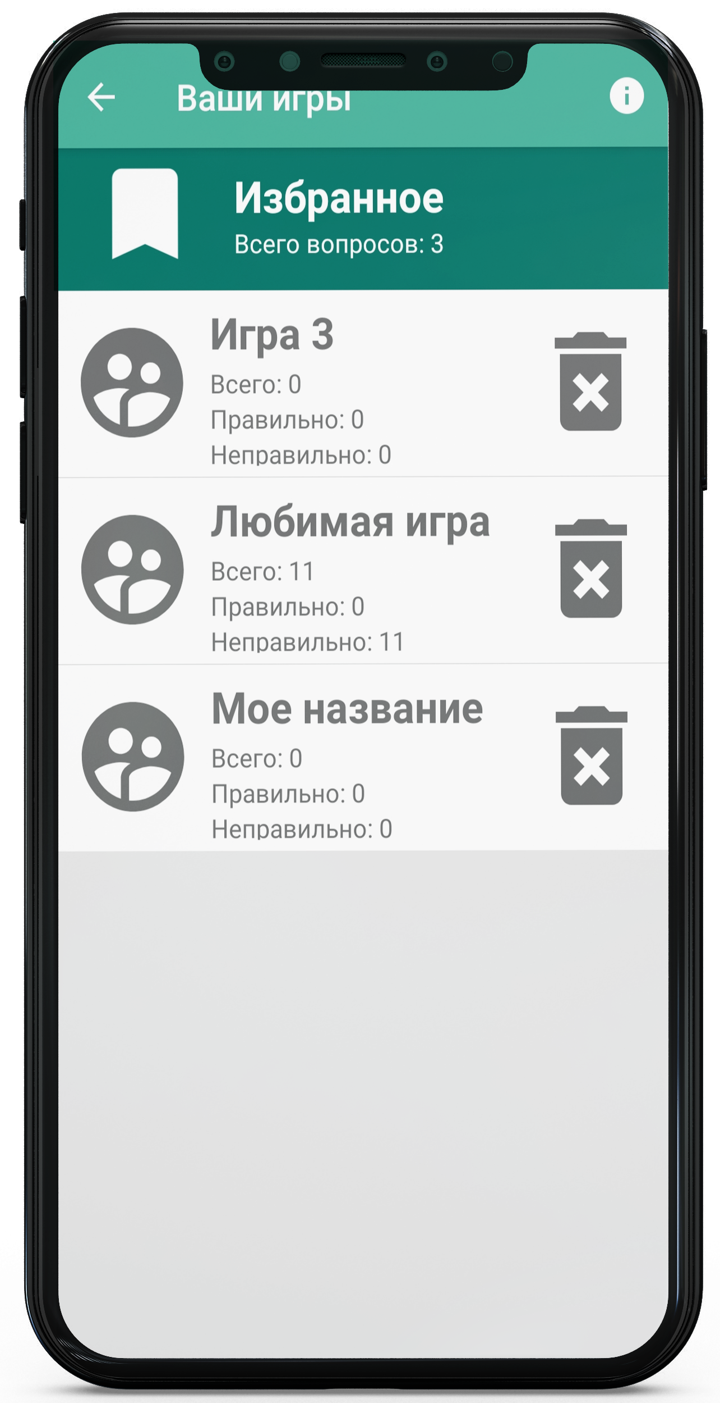
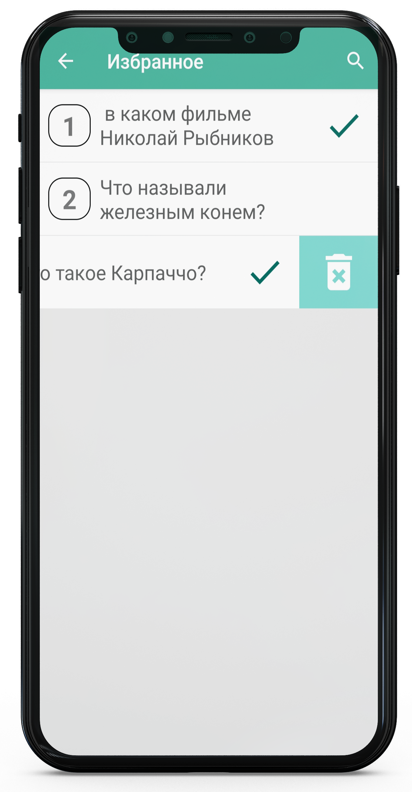

Slide 26
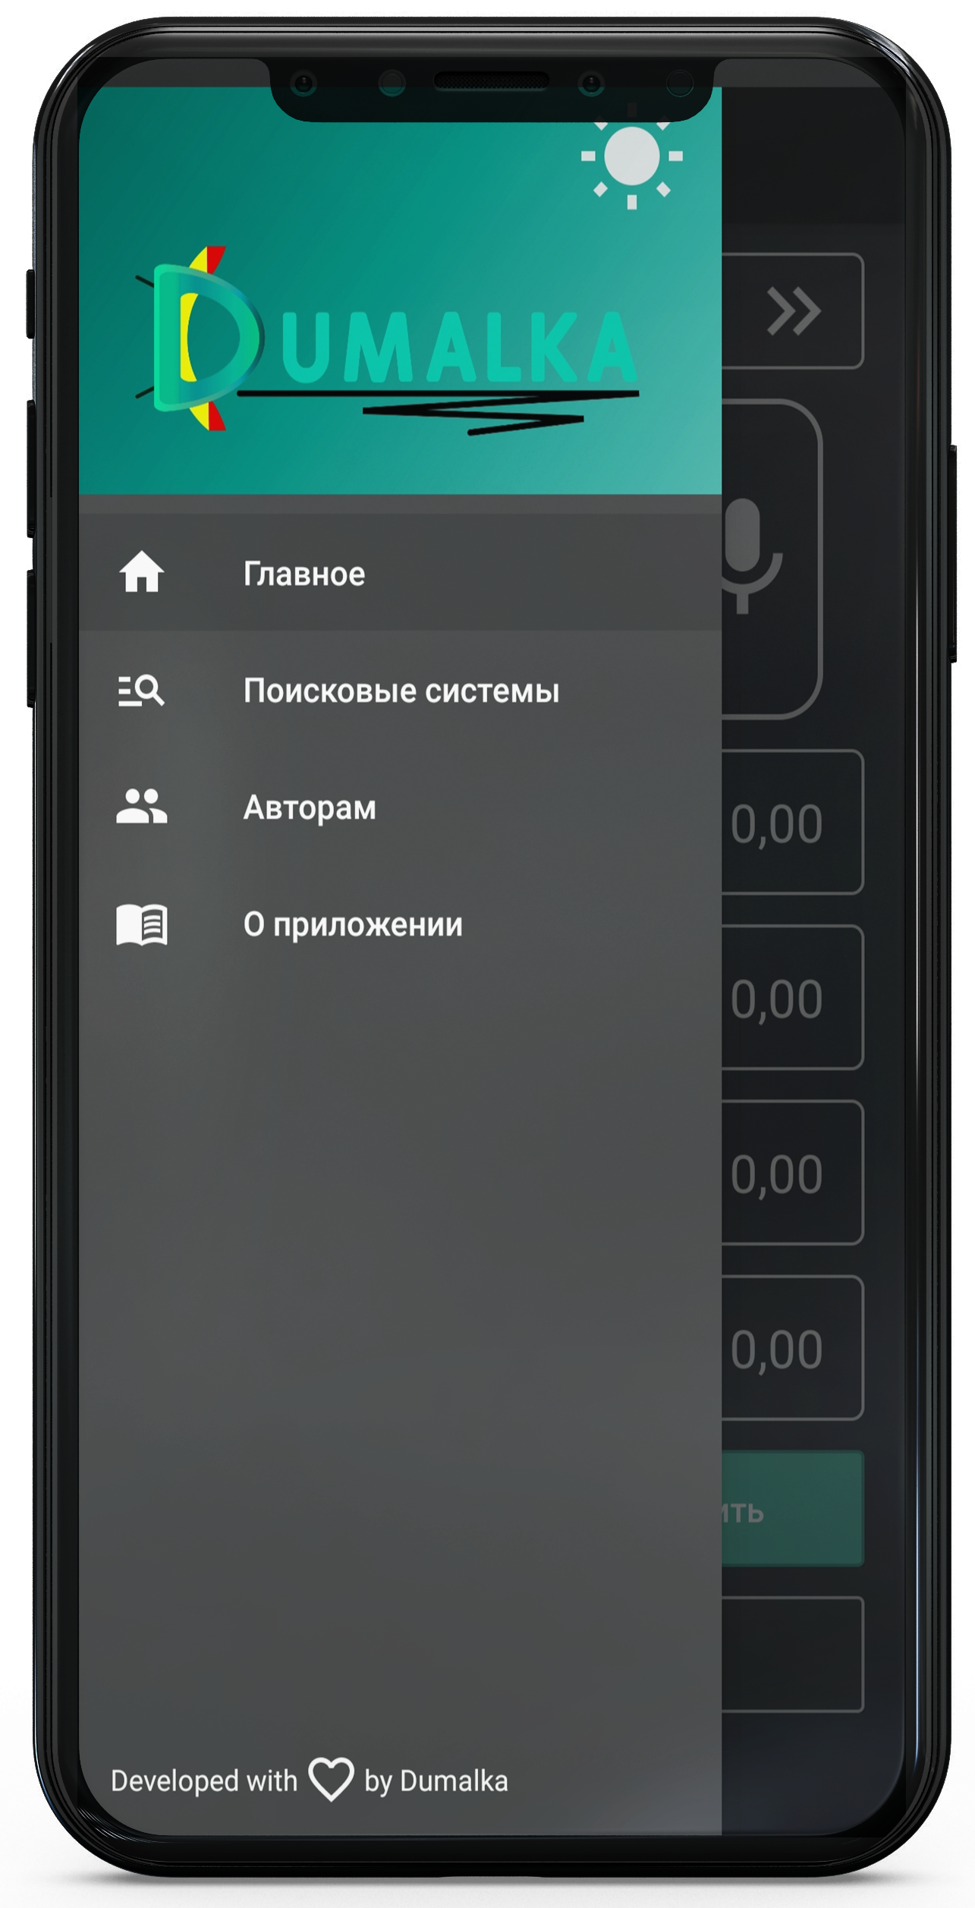
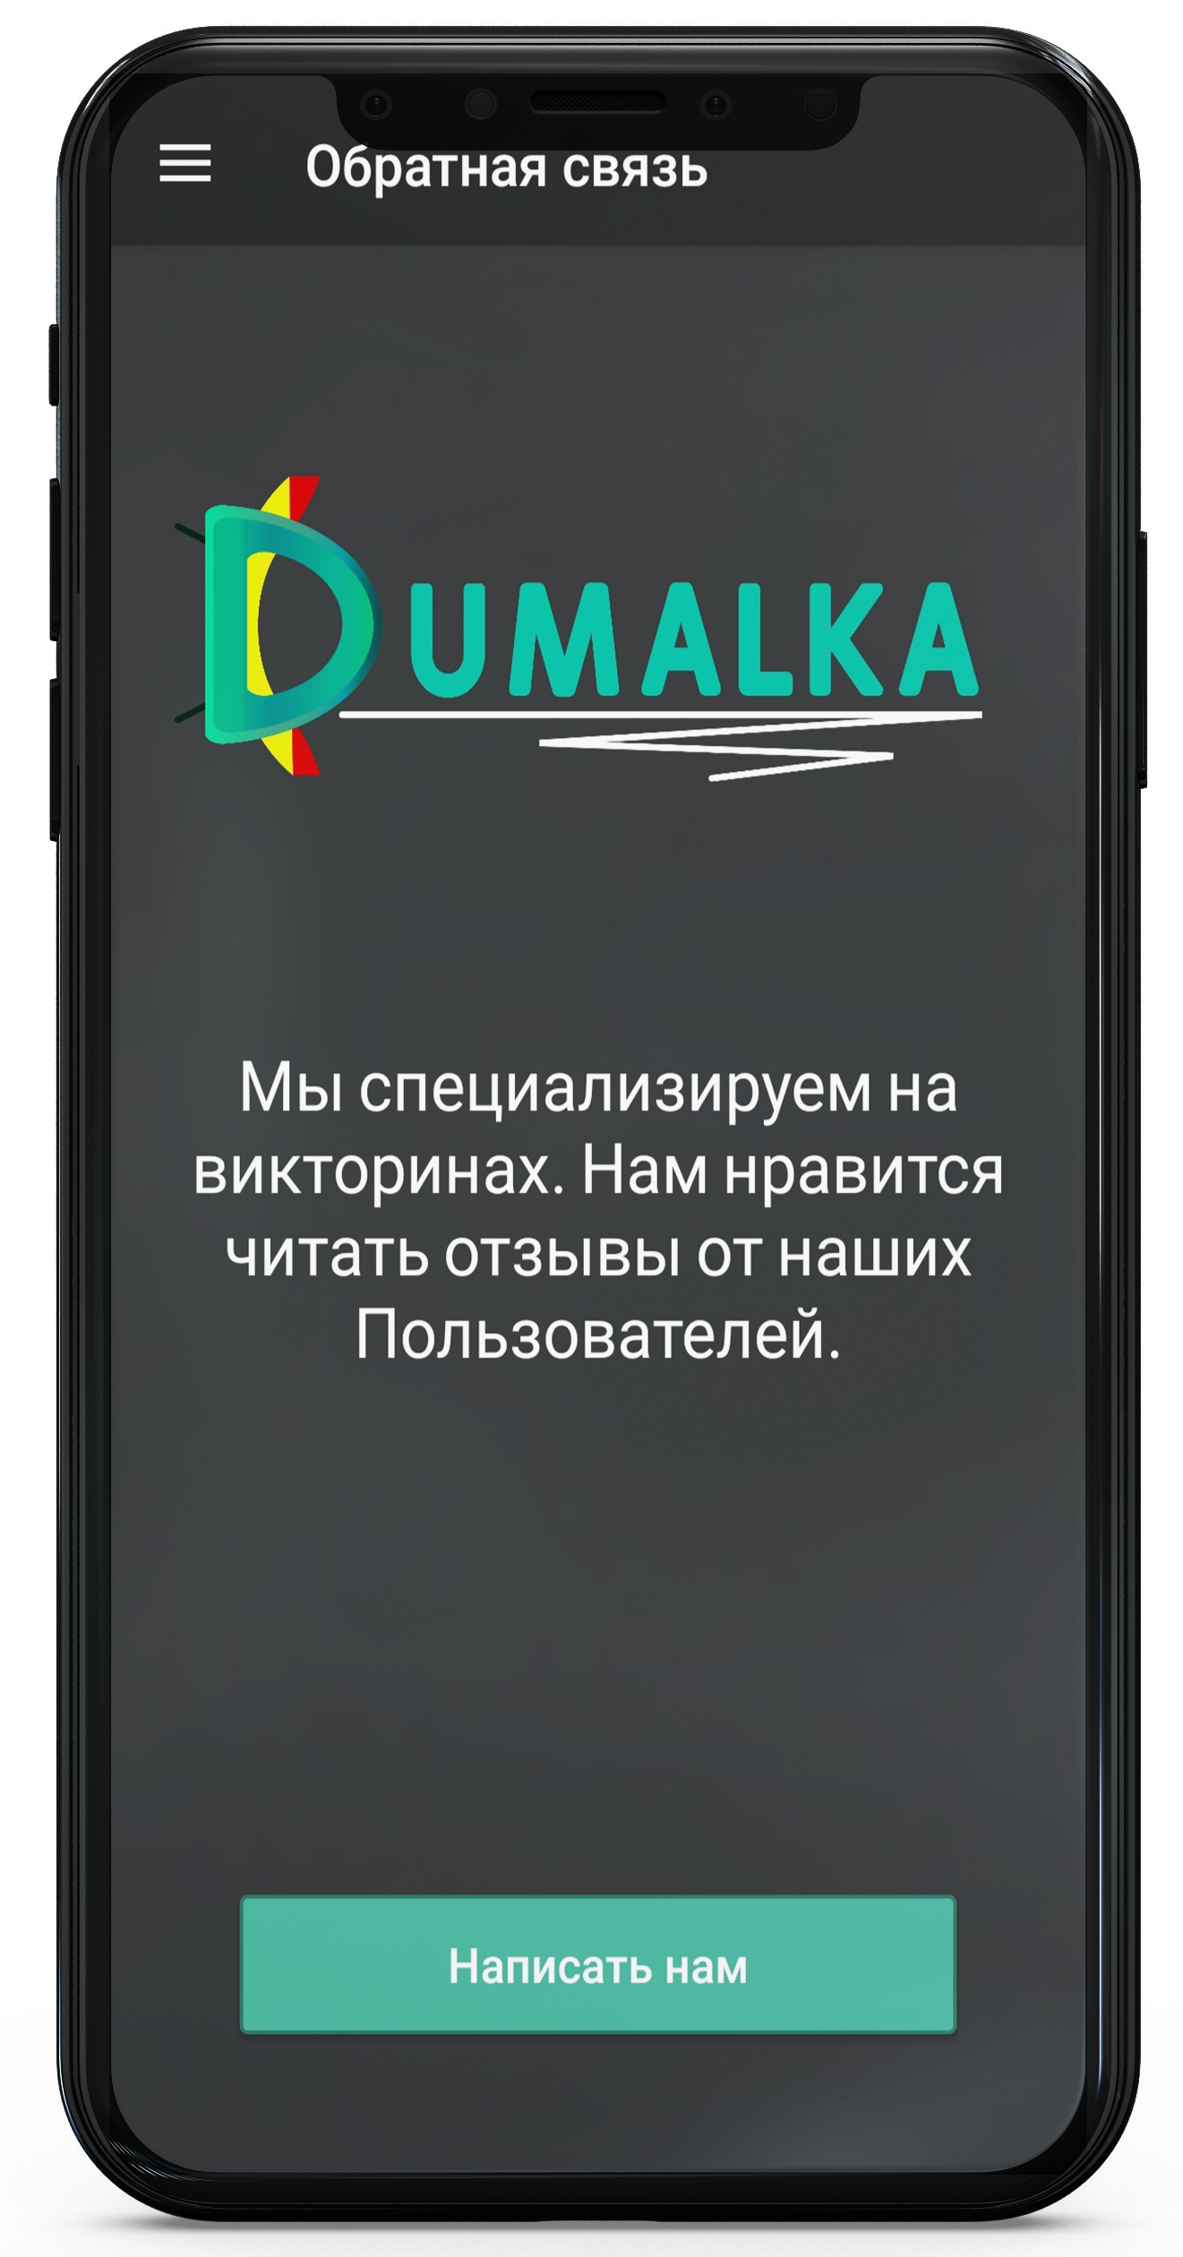
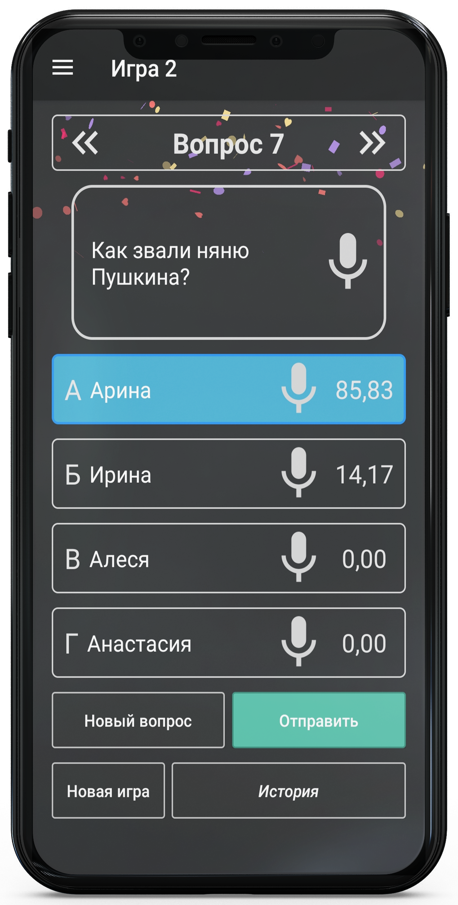
ТеМнАя ТеМа

Slide 27



Использовались
Android studio
Database SQLite
Firebase

Slide 29
Преимущества приложения
Светлая и темная тема
Адаптивная верстка
Пасхалка
Анимация

Slide 30
Планы на будущее
Добавить MVP приложения в Play market
Добавить английский язык
Подключить рекламу
Добавить подписку внутри приложения
Улучшить алгоритм работы бота
Выйти на яблочный рынок

Slide 31
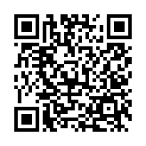

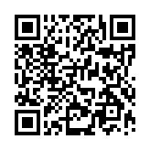

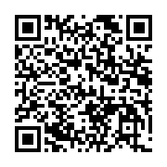

Благодарю за внимание!

Slide 32
Скачать можно здесь
GitHub
NashStore
Google drive

